Slide 1


JEE:GESTION SPA
Université Privée De Fès
Présentation De mini-Projet
sujet
. Membres de jury:
Naoual Boukil
Présenté Par : Younes Darrassi
AU 2022-2023
Notes:
Bonjour mesdames & messieurs, les membres de jury et toutes les personnes présentes ici
Je m’appelle Younes Darrassi, étudiant en 3éme année licence fondamentale SMI à la faculté des sciences de Fes
Avant d’entamer ma présentation, permettez moi d’abord d’adresser mes profonds remerciements aux membres de jury d’avoir accepter d’évaluer mon travail, à notre chef de filière Mr. Adnane Mehraz pour sa veille sur le bon déroulement de notre formation, à mon encadrant interne Mr. Abdelouahed Sabri pour leur disponibilité tout au curant de mon PFE,
J’ai l’immense plaisir & l’honneur de vous présenter aujourd’hui mon projet de fin d’etude ce projet a pour objectif « Etude, Conception et réalisation d’une application web de gestion des Medicament ,Fournisseur»

Slide 2



Introduction
Chapitre 1:
Chapitre 2:
Contexte générale du projet et Modélisation
Technologie utilisée et application architecture
Chapitre 3:
Interface Rendez-vous
Chapitre 4:

Slide 3
Ch 1 : Introduction
Spring Boot est une plateforme open-source qui facilite le développement d'applications web en utilisant le Framework Spring. Il permet de créer des applications autonomes, prêtes à l'emploi, avec un minimum de configuration. Il offre également une grande flexibilité en utilisant les différents composants de Spring, tels que Spring MVC pour la gestion des vues, Spring Data pour l'accès aux données, et Spring Security pour la sécurité des applications.

Slide 4
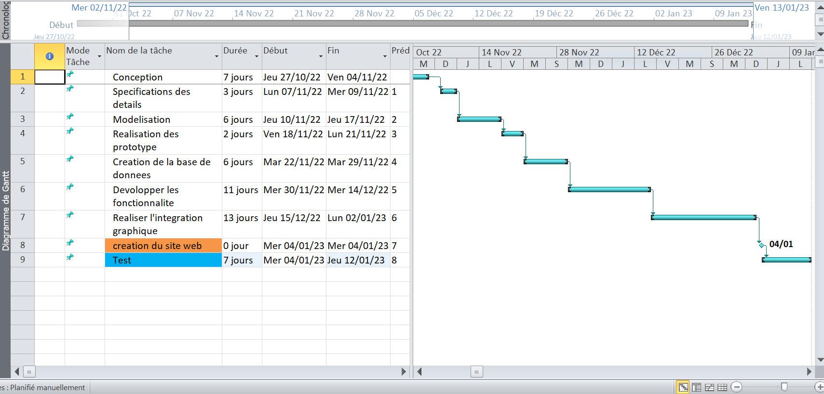
le diagramme de GANTT fournir 9 TACHE principale:
Ch2:Contexte générale du projet
Le Diagramme De Gantt

Slide 5

Description De l’application
Notre application web utilisera Spring Boot pour gérer les données et les opérations liées à un salon de coiffure. Elle comprendra les principaux modèles de données suivants :
Salon : qui contiendra des informations de base sur le salon, telles que l'ID, le nom et l'adresse.
Rendez-vous : qui contiendra des informations sur les rendez-vous, telles que la date du rendez-vous, la date de demande, l'ID du salon et l'ID du client.
Client : qui contiendra des informations sur les clients, telles que l'ID, le nom, le prénom, le numéro de téléphone et la date de naissance.
Service : qui contiendra des informations sur les services proposés par le salon, tels que l'ID, le nom, le prix et l'ID du salon.
L'application permettra aux clients de réserver des rendez-vous en ligne, de consulter les disponibilités des services et des créneaux horaires, de gérer leur compte et de visualiser l'historique de leurs réservations. Les employés de salon pourront utiliser l'application pour gérer les réservations, les clients et les employés, et pour générer des rapports sur les activités du salon.
L'application sera construite en utilisant Spring Boot pour fournir une structure de base solide et modulaire. Spring MVC sera utilisé pour la gestion des vues, Spring Data pour l'accès aux données et Spring Security pour la sécurité de l'application. Nous utiliserons également des starters pour simplifier la configuration et la gestion des dépendances.

Slide 6
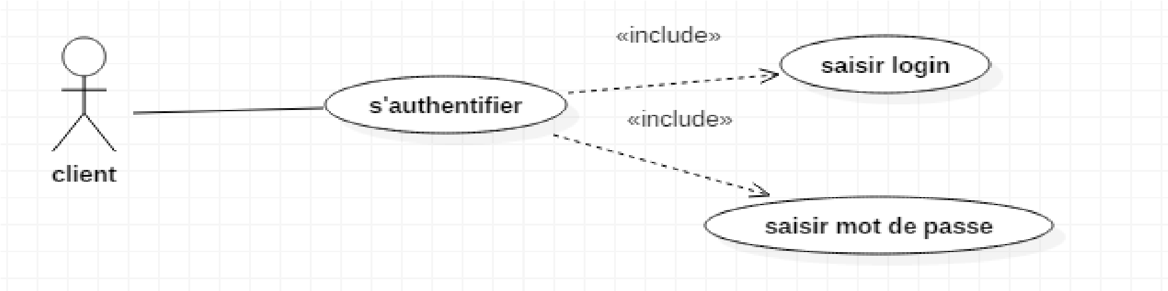
représente une unité discrète d'interaction entre un utilisateur et Le système
Ch2:Modélisation et conception de l'application
Diagramme De Cas D’utilisation
Acteurs sont USER et ADMIN
Notes:
Il est important de Construire un Diagramm de cas Correct pour facilite Le Devellopement De l’application Web et Pour l'amélioration de la productivité

Slide 7
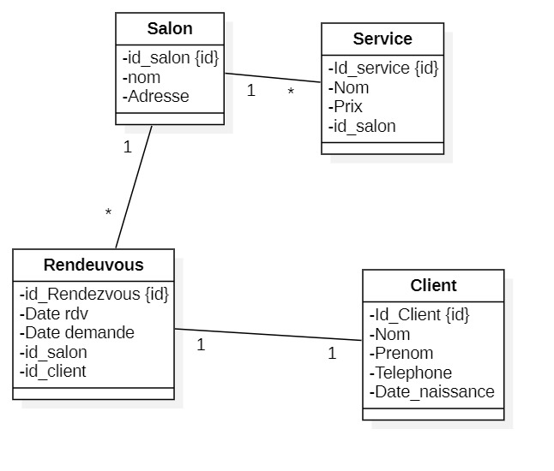
Diagramme De Class
-Gestion Des Salon
-Gestion Des Clients
-Gestion Des Service
-Gestion Des Rendez-vous
Notes:
Le diagramm de Class Represente le Role Des Entity et leur interactions avec le Contenu d’application web

Slide 8
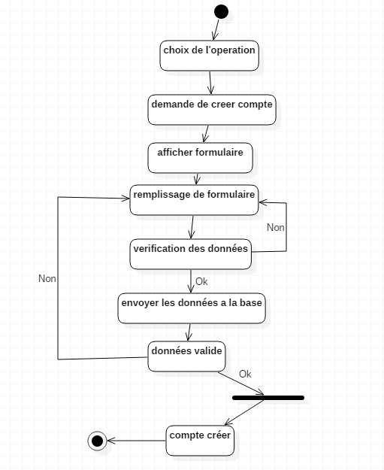
Diagramme D’activité pour créer un compte
Notes:
Diagramme D’activité pour créer un compte

Slide 9
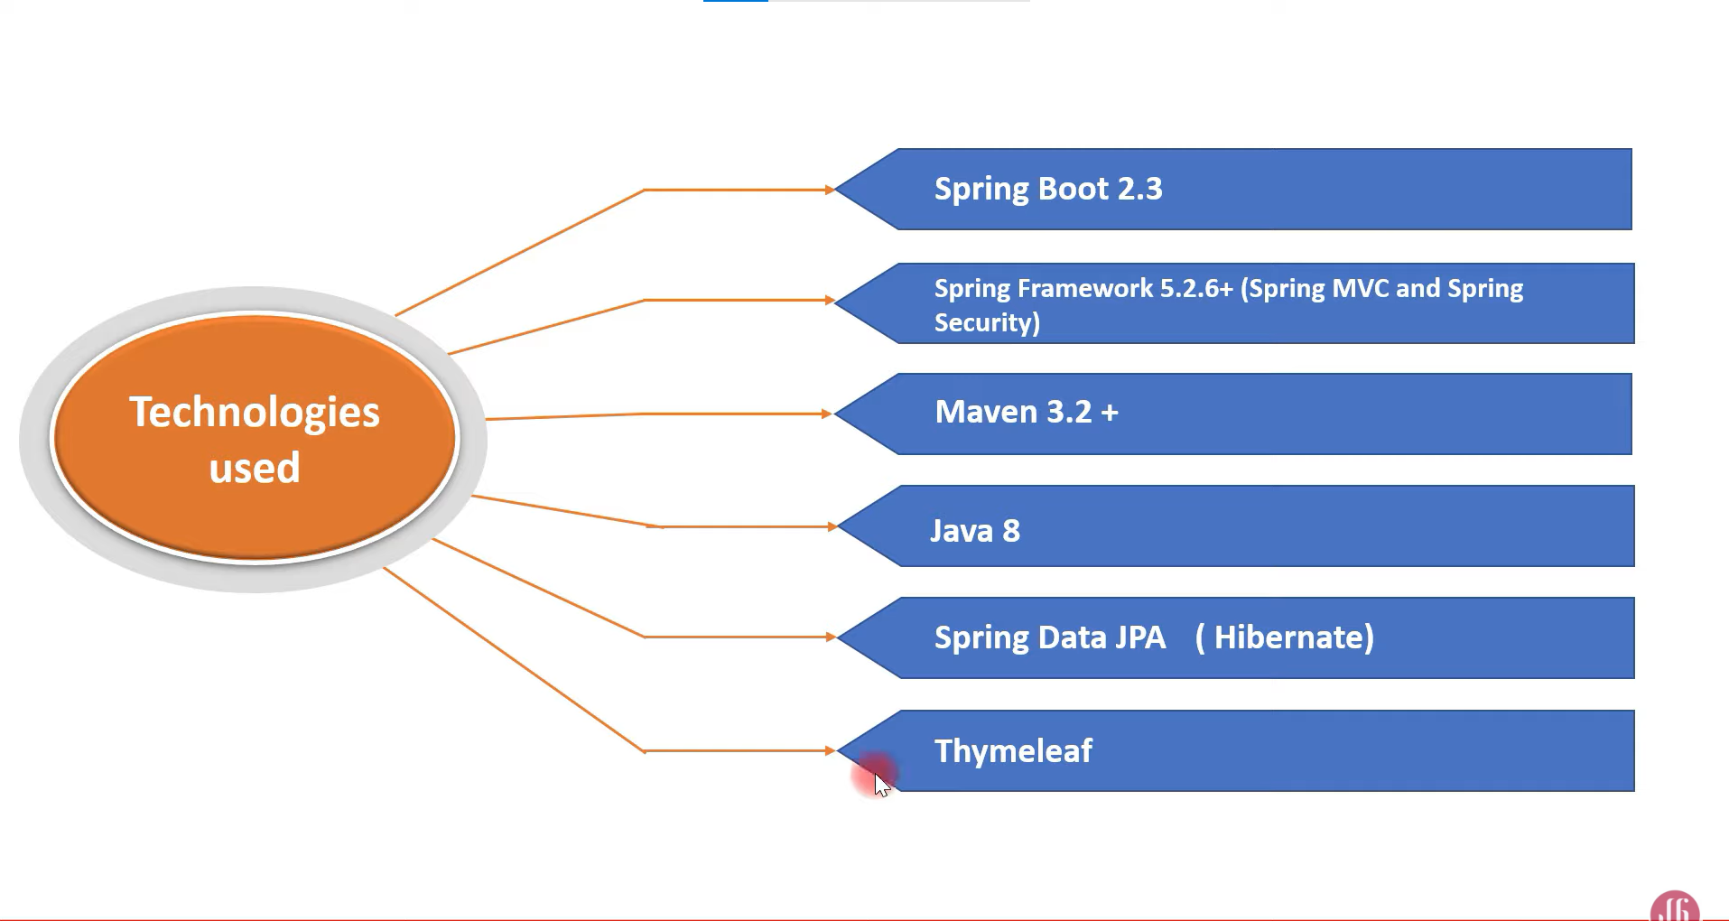
Ch3: technologie utilisée

Slide 10
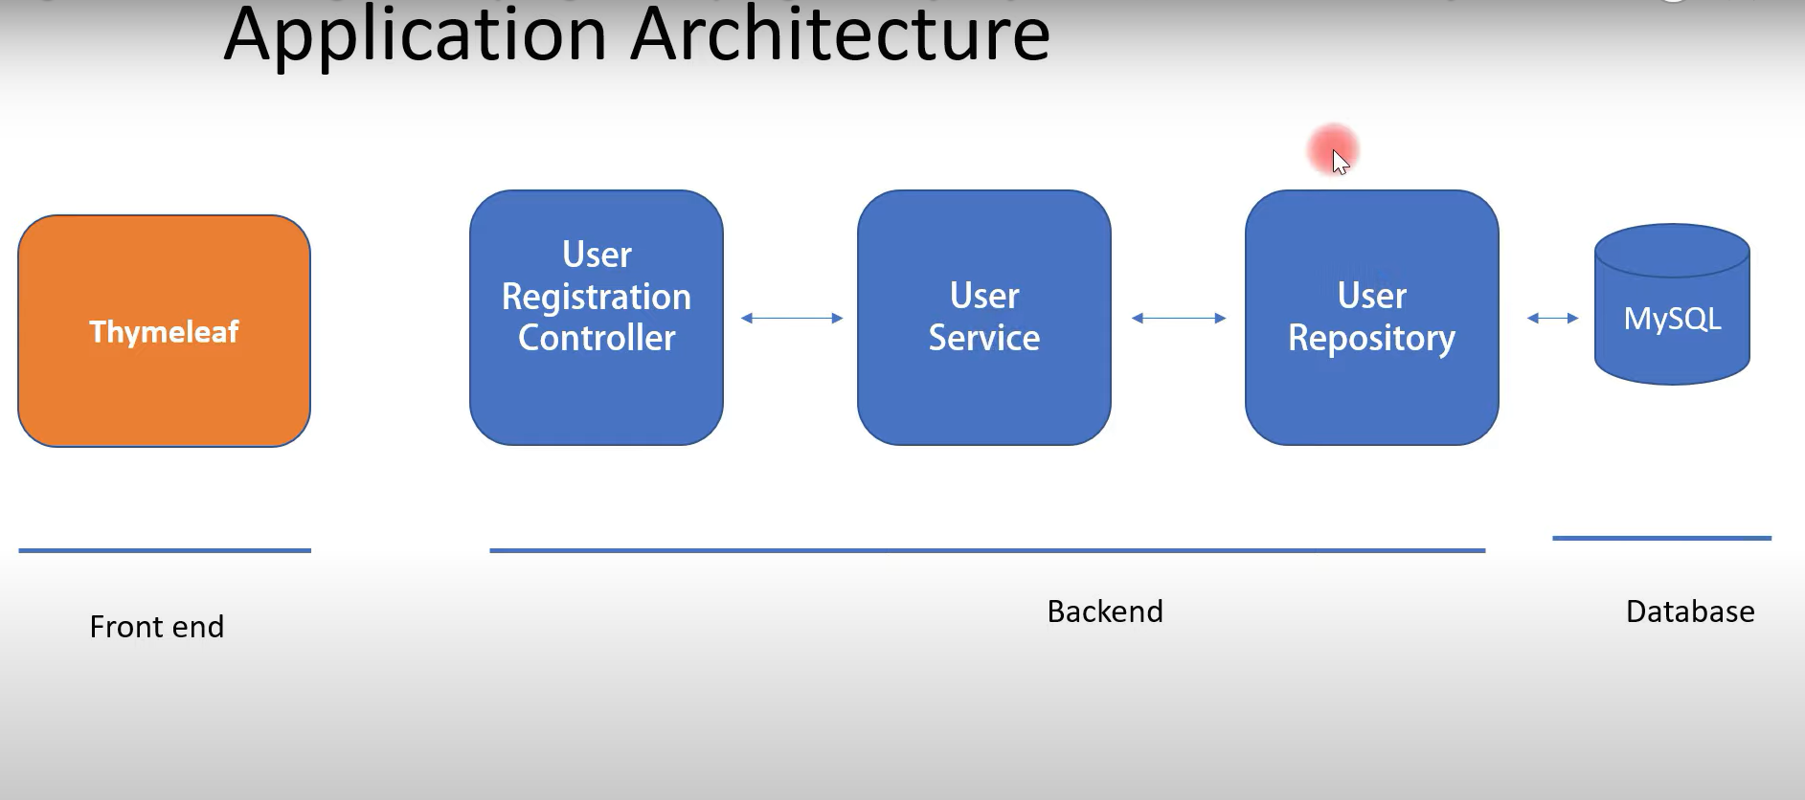
Ch3: Application architecture

Slide 11
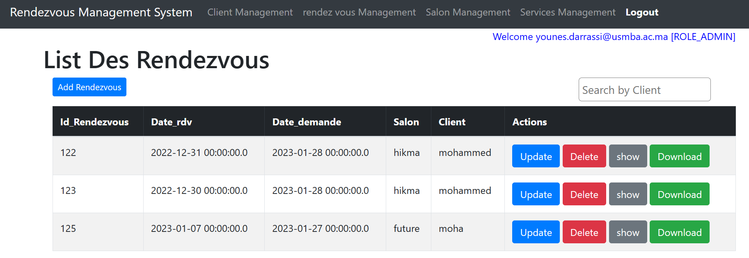
Ch4: Interface Rendez-vous
Notes:
Si on click sur Download le Rendez-vous sera téléchargé

Slide 12
Conclusion
En conclusion, Spring Boot est un puissant cadre qui facilite la création d'applications autonomes et de production basées sur Spring. Il simplifie le processus de configuration et d'initialisation, permettant aux développeurs de se concentrer sur l'écriture de code et de logique métier. Spring Boot propose une large gamme de fonctionnalités et d'outils, notamment la configuration automatique, les modèles de démarrage et les serveurs intégrés.

